Slide 1

教学模块3 计算机控制系统数学描述与性能分析
教学单元3 计算机控制系统的稳定性分析
东北大学·关守平
guanshouping@ise.neu.edu.cn

Slide 2
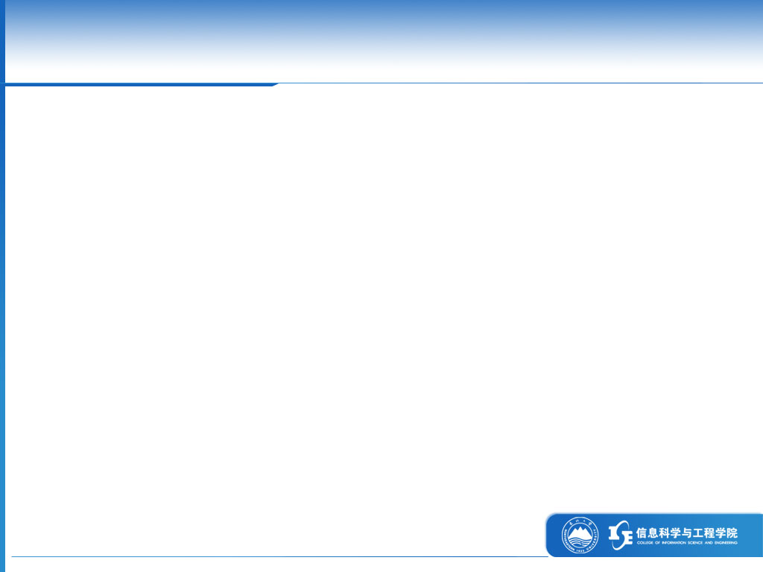
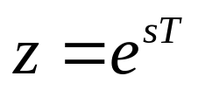
稳定性分析策略：
映射
s平面上稳定性分析
z平面上稳定性分析

Slide 3
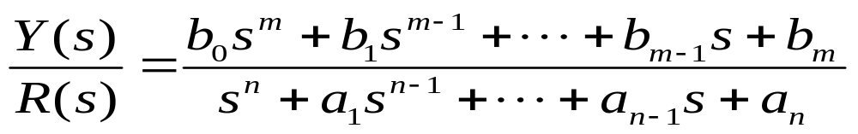
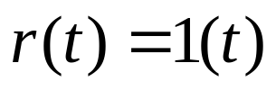
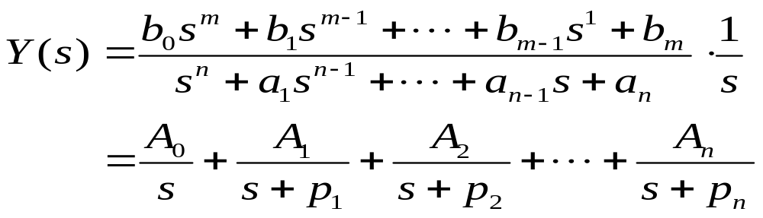
3.1 离散系统的稳定性条件
连续系统闭环传递函数为：
假设

Slide 4
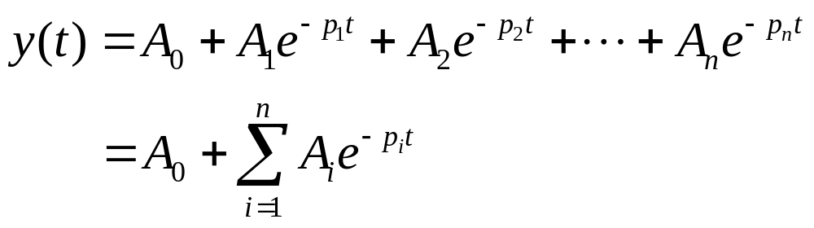
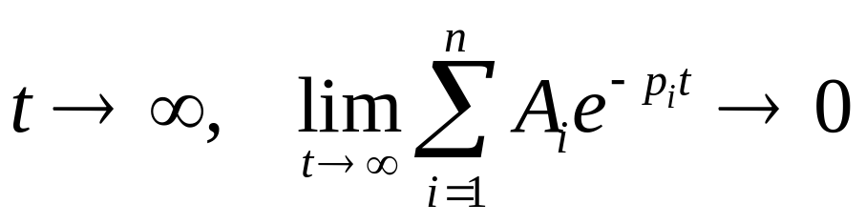
若系统稳定
结论：
极点具有负实部，即极点均分布在s平面的左半平面。

Slide 5
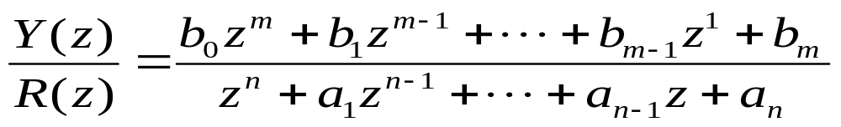
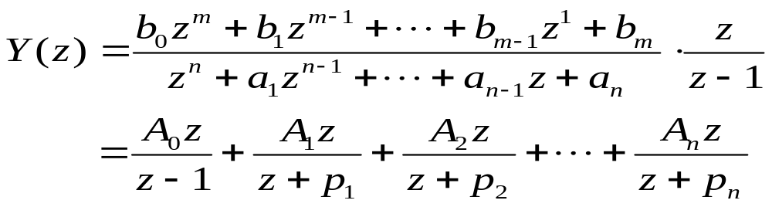
离散系统闭环传递函数为：
假设

Slide 6
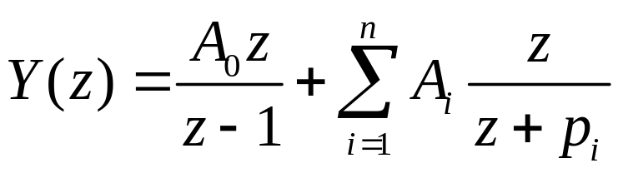
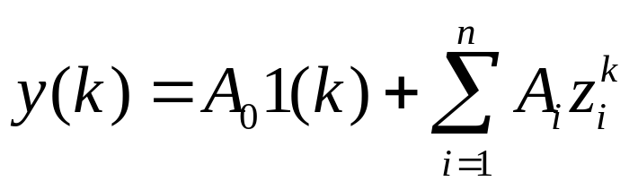
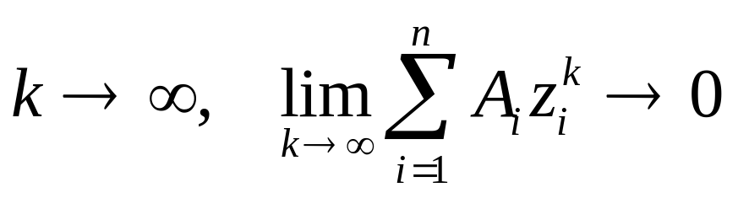
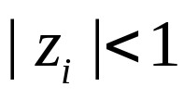
若系统稳定
结论：
即：闭环脉冲传递函数的全部极点位于z平面上以原点为圆心的单位圆内。

Slide 7
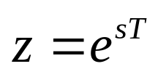

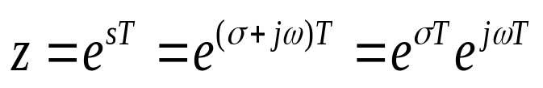


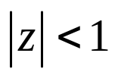
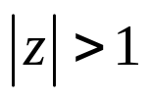
3.2 s平面与z平面的映射分析
复变量 s 与 z 的关系为： ，T为采样周期。
当 时， ，
其幅值为 ：
（1）当 s 位于s 平面虚轴的左半部时， 为负数，这时
；
（2）当 s 位于s 平面虚轴的右半部时， 为正数，此时
。

Slide 8
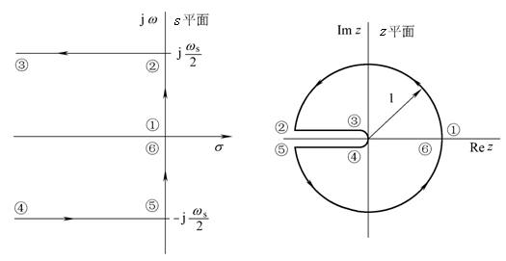
图3.1 s平面到z平面的映射

Slide 9
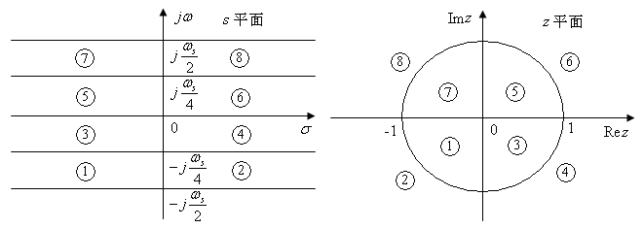
图3.2 s平面上的极点与z平面的对应关系

Slide 10
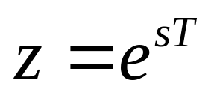


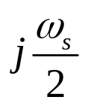
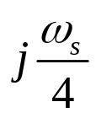


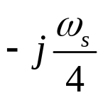
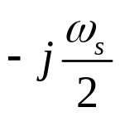
s平面上的极点与z平面的对应关系演示
5
4
4
5
3
1
3
2
2
1
s平面
z平面

Slide 11
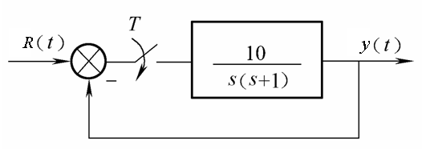
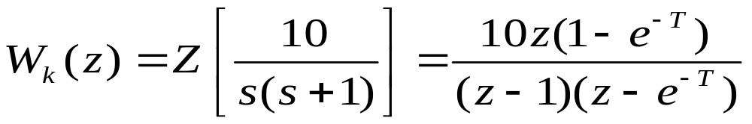
例 3.1 分析系统的稳定性 T=1s
解：

Slide 12
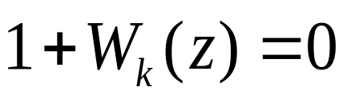
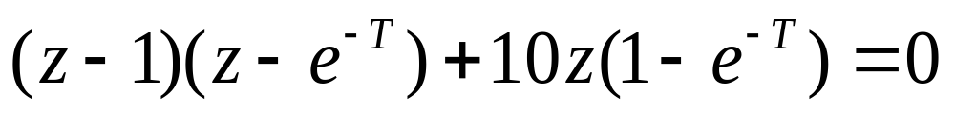
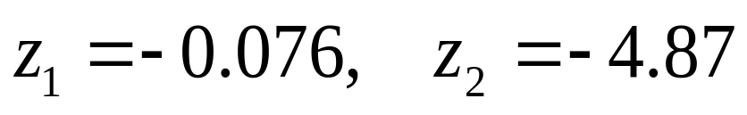
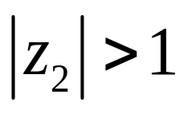
闭环特征方程
解方程
由于
所以系统是不稳定的。

Slide 13
3.3 采样周期与系统稳定性关系
采样周期
闭环系统极点分布
零阶保持器
越小越好
闭环系统的稳定性

Slide 14
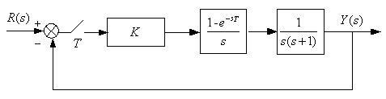
例3.2 判断图3.3所示系统在采样周期T=1s和T=4s时的稳定性，图中取K=1。
图3.3 计算机控制系统结构

Slide 15
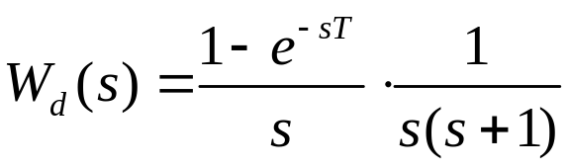
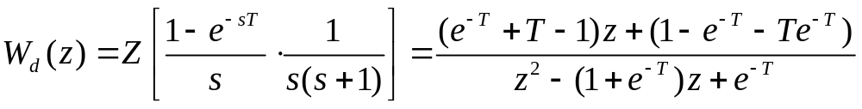
解：考虑零阶保持器时对象的传递函数模型为：
其脉冲传递函数模型为：

Slide 16
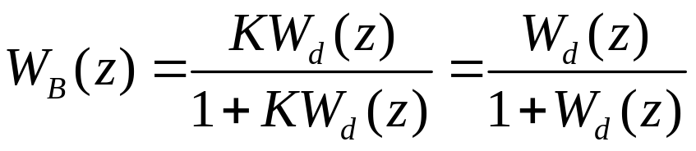

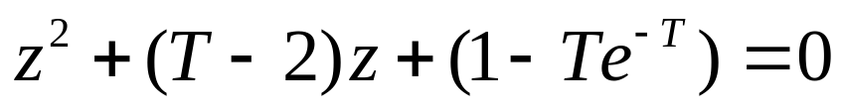
则系统的闭环脉冲传递函数为：
其特征方程为：
即：

Slide 17
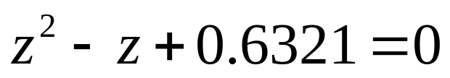
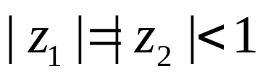
（1）T=1s时，系统的特征方程为：
特征根为：
由于
因此采样周期T=1s时，系统是稳定的。

Slide 18
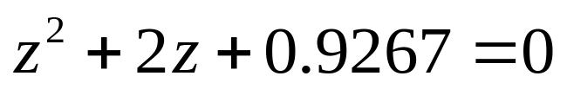

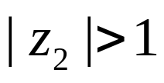
（2）T=4s时，系统的特征方程为：
特征根为：
由于
因此采样周期T=4s时，系统是不稳定的。

Slide 19
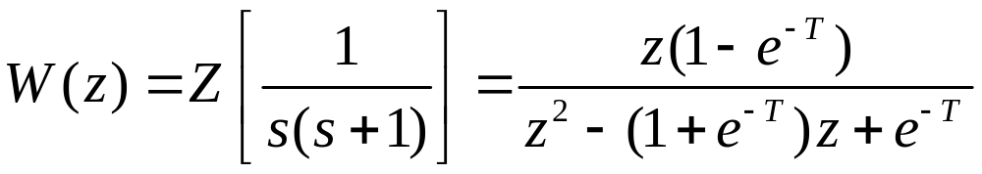

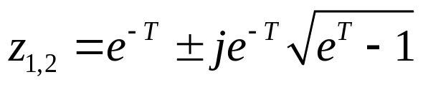
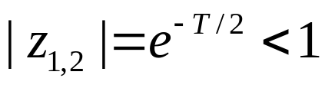
不考虑零阶保持器的影响
对象的离散化传递函数模型为：
特征方程为：
特征根为：
由于
因此无论采样周期取何值，系统总是稳定的。

Slide 20
3.4 计算机控制系统的代数稳定性判据
直接求解特征方程求解很麻烦
间接判别离散系统稳定性的代数判据
劳斯（Routh）稳定性判据
朱利（Jury）稳定性判据
根据系统特征方程的系数判断系统的稳定性

Slide 21
3.4.1 劳斯（Routh）稳定性判据
劳斯稳定判据
连续系统s平面的特征根位置
性质近似
w变换
离散系统 z 平面的特征根位置
连续系统w平面的特征根位置
双线性变换
劳斯稳定判据
离散系统劳斯稳定判据

Slide 22
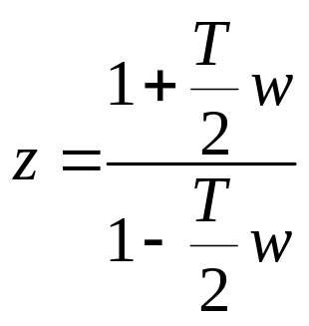
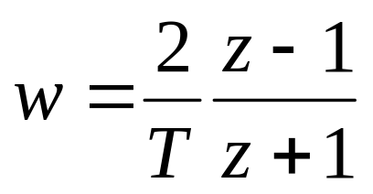
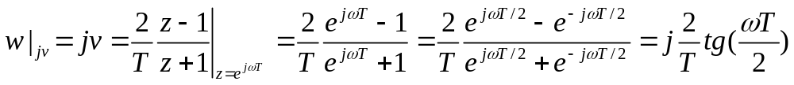
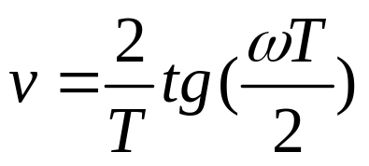


w变换定义：
其反变换为：
频域关系为：

Slide 23
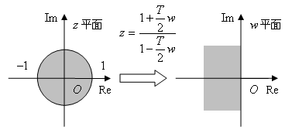
图3.4 z平面与w平面的映射关系

Slide 24
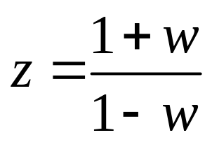
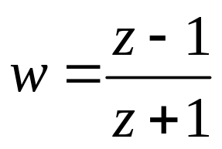
单从考察系统的稳定性角度来看，w变换也可以定义如下：
好处：与采样周期T无关；
缺点：频率畸变增大

Slide 25
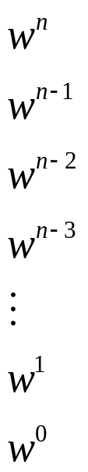




劳斯稳定性判据步骤：
① 根据特征方程写出劳斯阵列：

Slide 26

② 阵列的前两行是由特征方程的系数得到的，其余行计算如下：

Slide 27
③ 劳斯判据为：对于特征方程来说，具有正实部根的个数等于阵列中第一列系数符号改变的次数。
说明：劳斯阵列的特殊情况，如阵列第1列出现“0”的情况，参考《自动控制原理》内容。

Slide 28
例3.3 利用劳斯判据研究例3.2所示系统的稳定性。
例3.2:
判断系统在采样周期T=1s和T=4s时的稳定性，图中取K=1。

Slide 29


解：由例3.2可知，T=1s时，闭环系统的特征方程为：
w变换后为：
即：

Slide 30

劳斯阵列为：
结论：阵列第1列，系数全部大于零，系统稳定。

Slide 31
同理，当T=4s时，系统的特征方程为：
进行w变换后得到：

Slide 32

劳斯阵列为：
结论：阵列第1列系数不全大于零，有1次符号的变化，因此特征方程的特征根有1个位于w平面的右半平面，系统是不稳定的

Slide 33
3.4.2 朱利（Jury）稳定性判据
朱利判据
在z域直接进行
只能判断出系统是否稳定
在s域直接进行
劳斯判据
可以判断系统的稳定性
可以判断出不稳定极点的个数

Slide 34

朱利稳定性准则：
设离散系统的特征方程为:
其中

Slide 35

朱利阵列:

Slide 36
注意：
（1）表中最后一行包含3个元素，因此当特征方程的阶数n=2时，只需要1行；
（2）当 n=3 时，只需要3行;
（3）前两行不需要计算，只是将 F(z) 的原系数先倒排，然后顺排；
（4）从第三行开始，每一项用2行2列的行列式进行计算;
（5）阵列中偶数行的元素就是前一行元素反过来的顺序，如此计算到第 2n-3 行各项为止

Slide 37

（6）奇数行元素的定义为：

Slide 38

朱利稳定性准则：
特征方程式：
的根（极点）全部位于z平面单位圆内的充分必要条件是下列条件必须全部满足，此时系统稳定。

Slide 39

系统稳定必须满足的条件：

Slide 40



常用低阶系统根据朱利阵列得到的稳定条件：
（1）一阶系统
稳定条件：

Slide 41




（2）二阶系统
稳定条件：

Slide 42


（3）三阶系统
稳定条件：

Slide 43


例3.4 设某离散闭环系统的特征方程为
试用朱利稳定性准则，判定该系统是否稳定。
解：在上述条件下，朱利阵列为

Slide 44

最后一行计算如下：

Slide 45




① 条件 F(1)>0 不满足，因为
② 条件 满足，因为
③ 即 满足
④ 不满足，因为
结论：系统是不稳定的。

Slide 46


例3.5 设某系统的特征方程为
其中，采样周期
试确定出系统稳定时 K_{p} 的范围。
解：将 T和K_{i} 代入特征方程，得

Slide 47




（1）
条件满足，且与 K_{p} 无关。
（2）
求出
（3）
由此求出
结论：系统稳定时，K_{p}的取值范围为：

Slide 48
·教学单元三结束·

